Slide 1
２ 技術とわたしたちの生活
ねらい 技術が生活に及ぼした影響を知ろう

Slide 2
① 技術の進展と生活・産業
家からどこかに行くときの交通手段について
・ 近所のスーパーまで
徒歩、自転車、自動車
・ 隣の市のデパート
バス、自動車、電車、船
・ 国内の遠いところ
新幹線、飛行機
・ 海外
飛行機、船

Slide 3
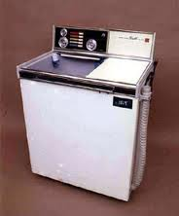
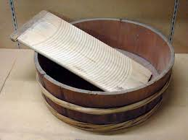
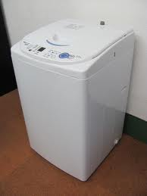
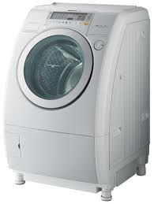
生活の向上
洗濯機の発達
労力の軽減

Slide 4
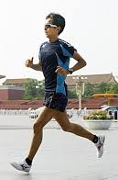
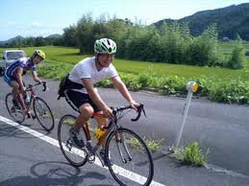
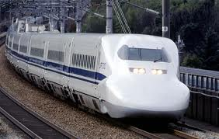
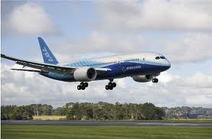
東京ー新大阪 550ｋｍ
時速10ｋｍで走った場合
55時間(2日と7時間)
時速20ｋｍの自転車
27時間30分(1日と3時間30分)
時速100ｋｍで自動車
5時間30分
時速300ｋｍで新幹線のぞみ
2時間
時速1000ｋｍでボーイング787
30分
時間の短縮

Slide 5
産業の向上

Slide 6
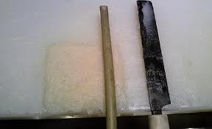
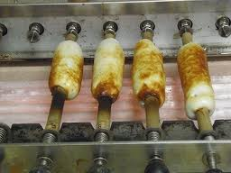
ちくわ作り
手作り
機械化
オートメーション化
大量生産

Slide 7
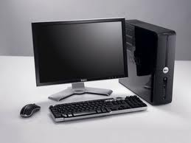
手作業からコンピュータ処理へ
文書作成
授業の教材作成
複雑な計算処理
商品管理
設計図作成
マンガ作成

Slide 8
② 資源の有効利用と環境

Slide 9
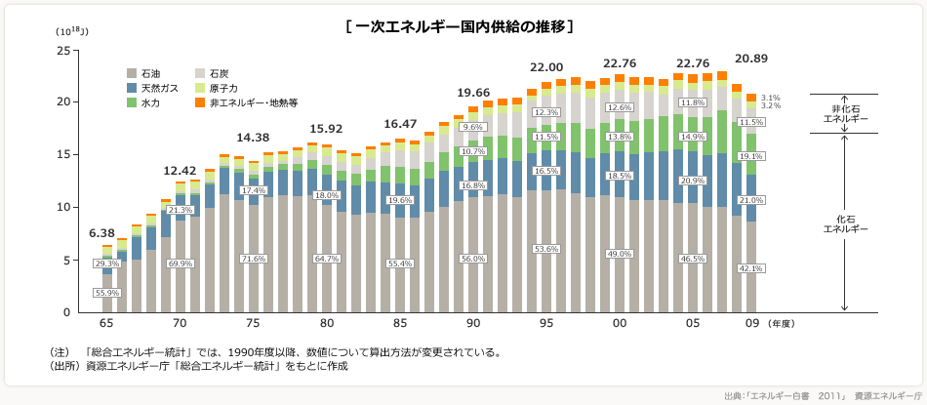
日本のエネルギー事情と環境の実態からの問題点

Slide 10
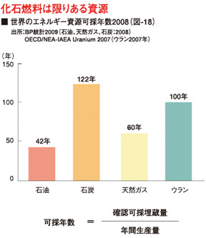

Slide 11
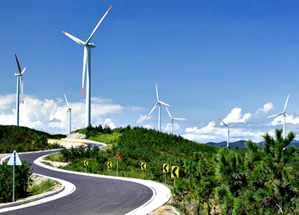
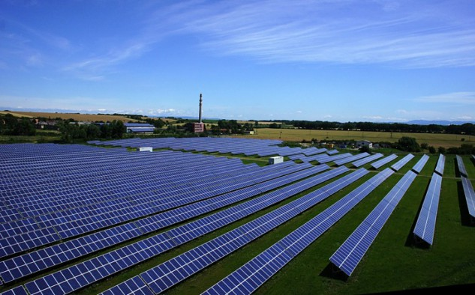
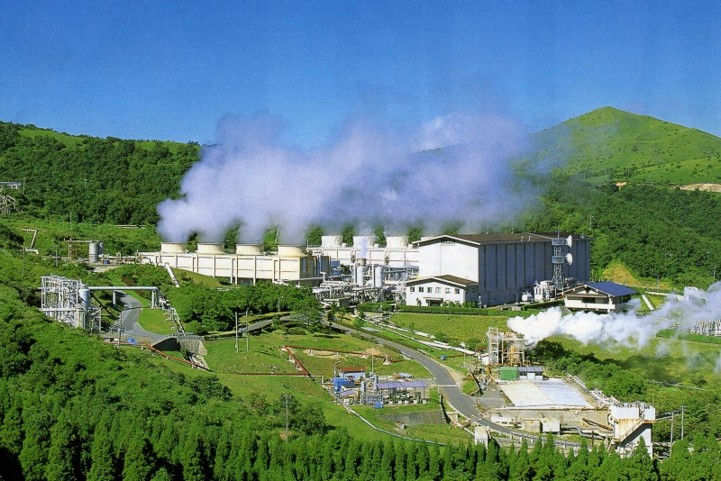
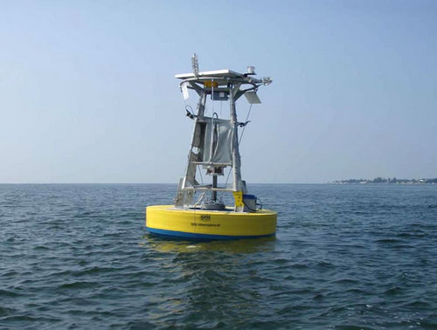
再生可能エネルギーと環境保全技術

Slide 12
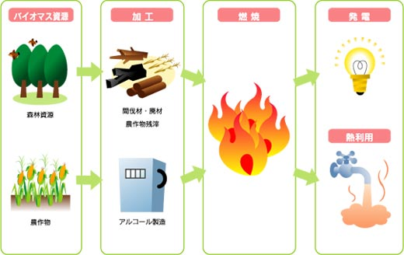
バイオマス発電

Slide 13
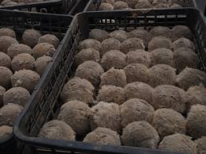
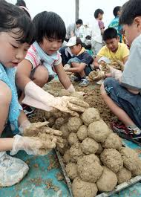
環境保全技術
ＥＭ団子

Slide 14
外来種の駆除

Slide 15
③ 持続可能な社会と共生

Slide 16
江戸時代の生活

Slide 17
持続可能な社会と共生に向けて わたしたちにできることは何だろう?

